Slide 1
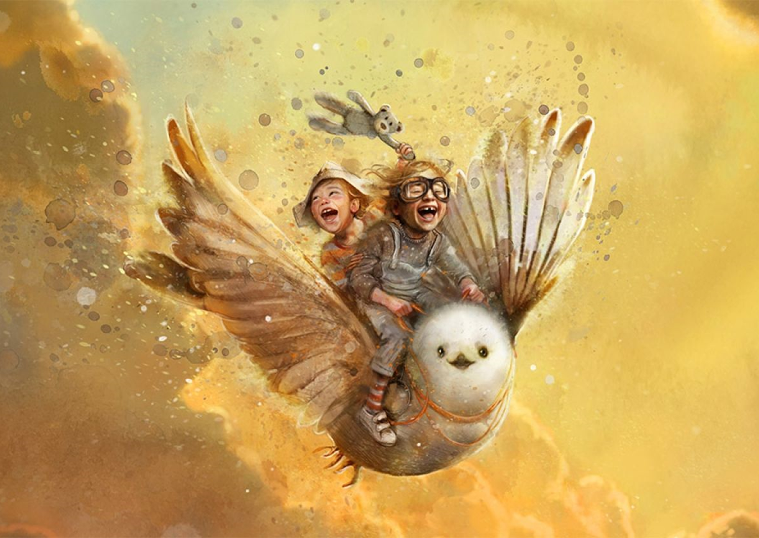
Det robuste barnet
Familieteamet i Sandnes ved Hege Jangsett
Alle bilder fra Lisa Aisato

Slide 2
Hva tenker dere på når jeg sier robuste barn?
Snakk med personen ved siden av deg
Hva kjennetegner et robust barn?

Slide 3
Sårbar og robust, med god sjølvfølelse

Slide 4
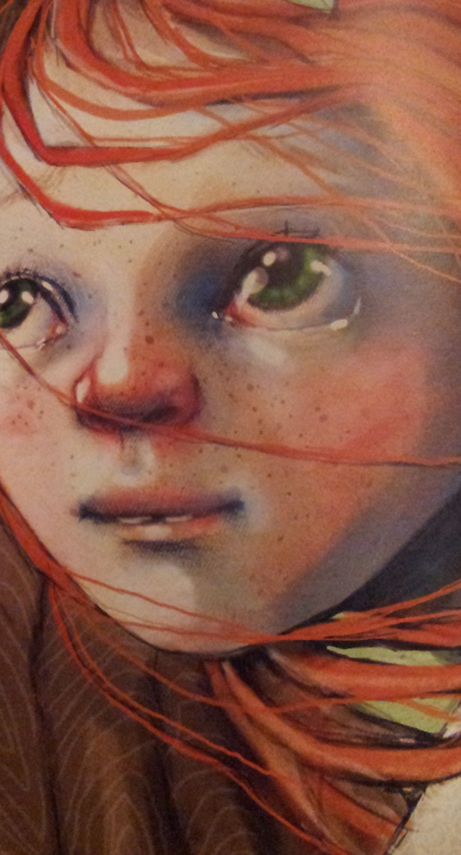
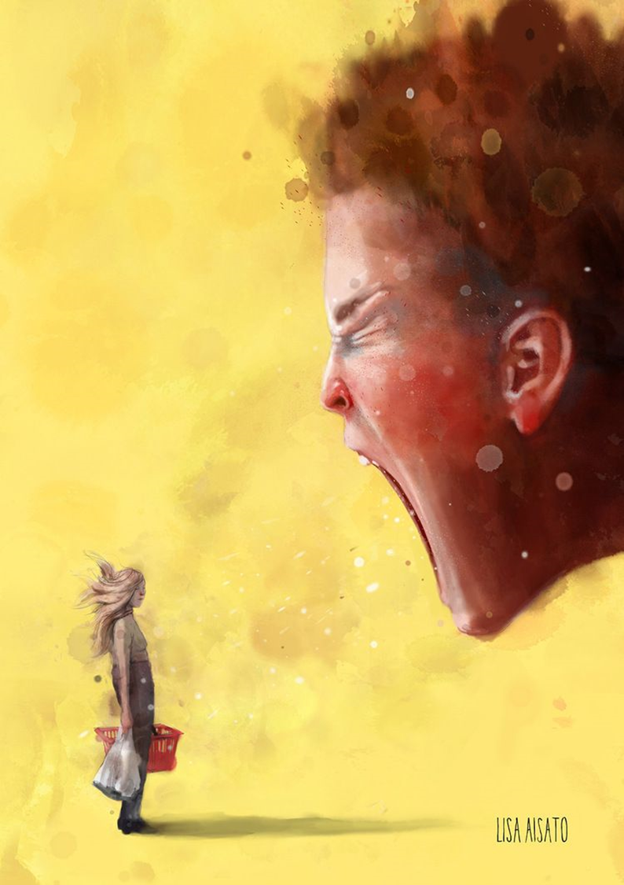
Å tåle og møte barnets følelser
Ta ansvar for å regulere deg selv før du skal hjelpe barnet.
Se bak barnets atferd. Er barnet skuffet, sjalu, sliten, lei seg, usikker etc.
Lag luker der barnet har anledning til å prate med deg.
Hjelp barnet til å bli kjent med følelsen. Hva heter den, hvordan kjennes den, og hvor sterk er den?
Benevn barnets atferd og gjett på hvilken følelse barnet har.
Benevn gjerne egne følelser foran barnet, slik at de utvikler følelsesspråket sitt.

Slide 5
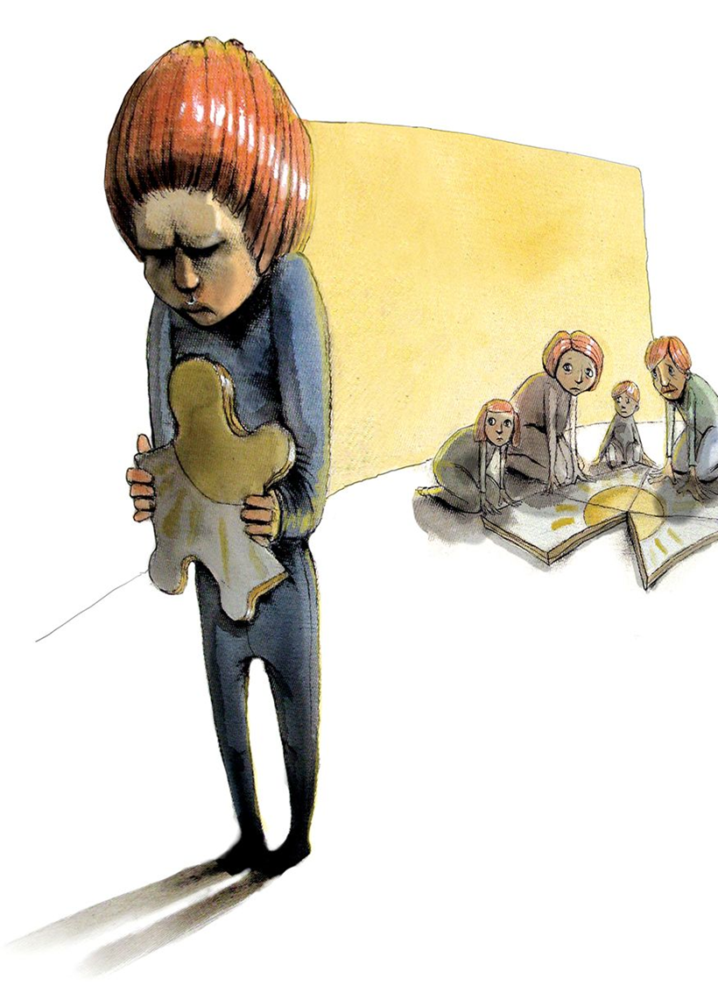
Det andre perspektivet
Vi er flokkdyr og utvikler oss selv i samspill med andre.
Barn som klarer å se andre innenfra blir en bedre venn, lettere å samarbeide med og lettere å like.
Barn som blir likt, får bedre selvbilde og bedre selvfølelse
Barn som skjønner hvorfor andre reagerer som de gjør, får en bedre forståelse av hva som skjer rundt dem.
Kilde: bufdir.no

Slide 6
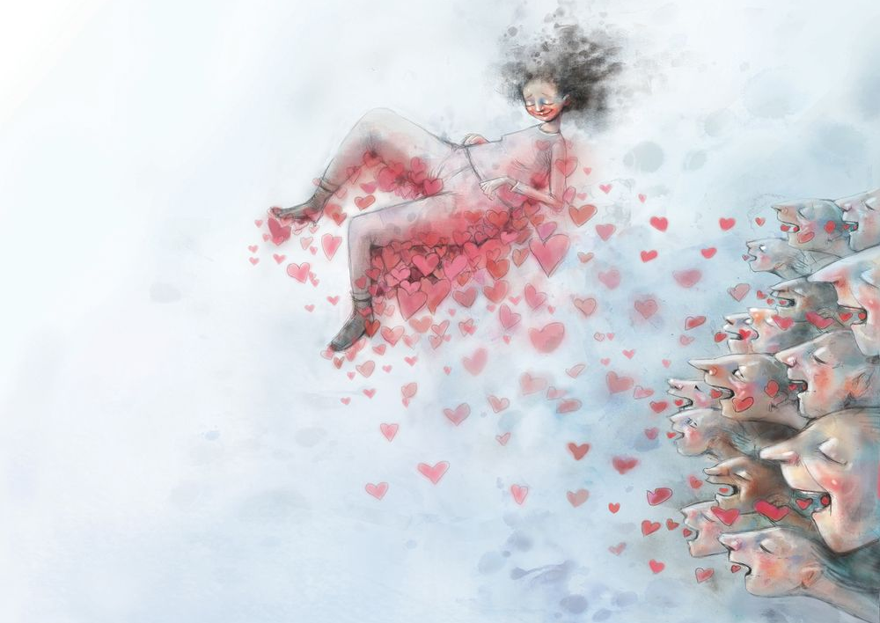
Å føle seg elsket uansett
Fortell barnet at du er glad i det, også på dager som har vært vanskelige.
Gi barnet komplimenter for hvem det er som person, heller enn hva det presterer.
Stryk og klem på barnet ditt, gi det ros og si gjerne takk når det har ønsket atferd.

Slide 7
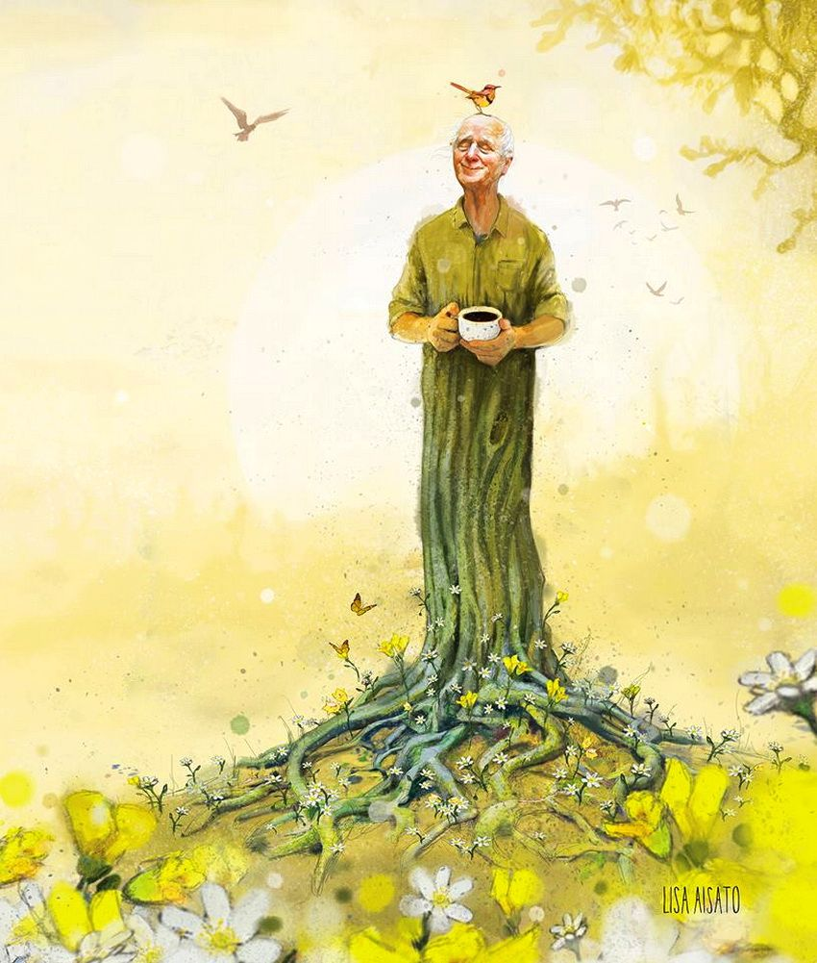
Å være en rollemodell

Slide 8
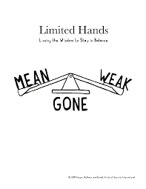
NÅR TRENGER VI Å REPARERE?

Slide 9
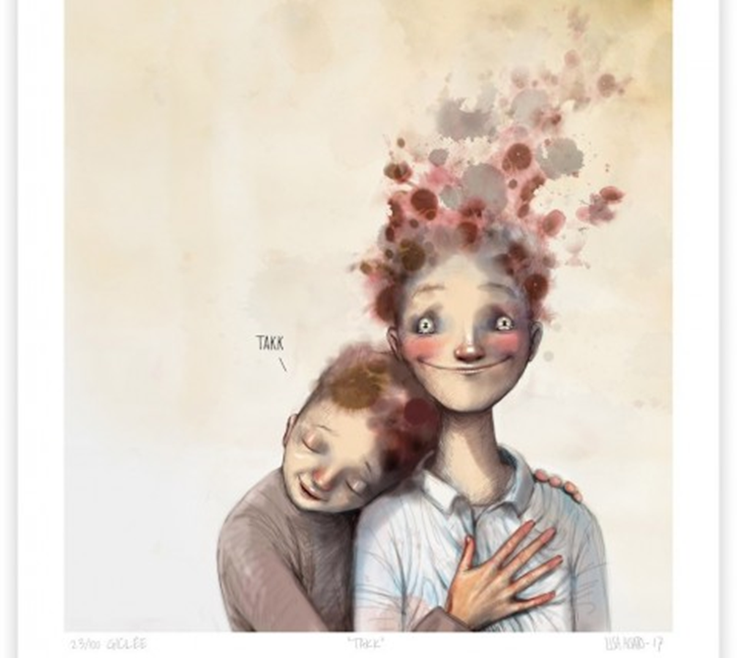
Reparer relasjonen
1.t
2.t
3.t
4.t

Slide 10
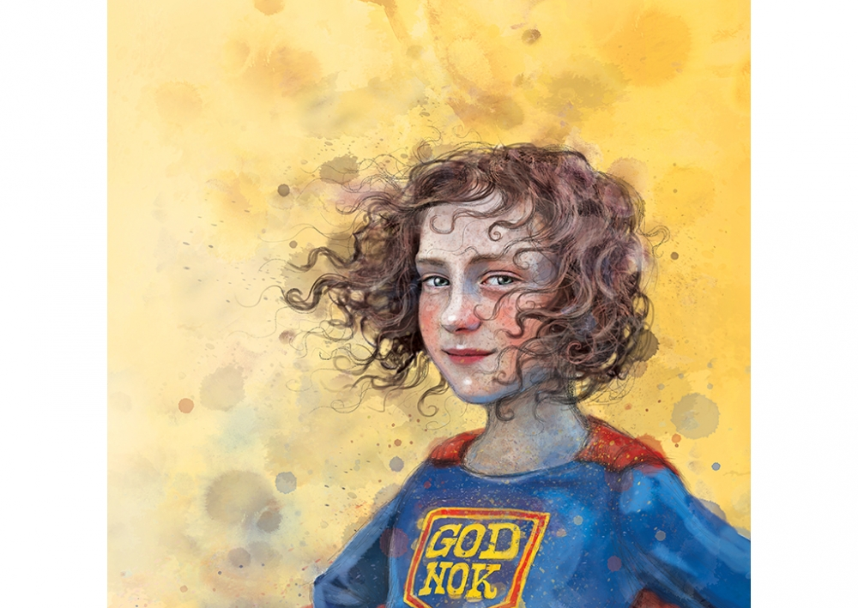
La barnet teste grensene sine
Forskning viser at barn som får leke risikolek, ikke skader seg oftere enn andre barn.
De blir kjent med egne grenser og vet når de bør gi seg.
Prøving, feiling og etter hvert mestring gir barnet tro på egne evner, og at det kan mestre uten hjelp
«Risikofylt lek har så mange helsefordeler! Den er angstforebyggende, og bidrar til å lære barn å takle risikofylte situasjoner både i barndommen og senere i livet. I tillegg forbedrer den barns orienteringsevne, bygger sosiale ferdigheter og styrker motorisk kompetanse, bare for å nevne noe, forklarer Ellen Beate.» Tverga.no

Slide 11
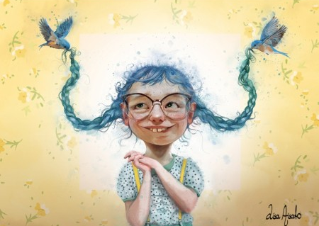
Oppsummert:
Hjelp barnet til å regulere følelsene sine
Tren barnet til å ta andres perspektiv
La barnet kjenne seg elsket
La barnet leke med litt risiko

Slide 12
Inspirasjon om foreldrerollen
På youtube:
Serien Livetogsånn
Emosjonsfokusert veiledning
Bufdir: Småprat
Redd barna: 5 foreldretips om vennskap
Nrk tv: serien «Verdens beste pappa»
Tv2 play: Foreldrerollen
Bøker: Hjerteforeldre av Joan Declaire og John M. Gottman
Barneskoleårene med Hedwig Montgomery

Slide 13
INNSPILL TIL DISKUSJON
- Når er det vanskelig for deg å regulere deg selv?
Hva kan man gjøre for å regulere seg selv før man hjelper barnet?
Hva kan man si og gjøre når barnet er slitent/sint/glad
Barnet kommer hjem og forteller at det er holdt utenfor i leken. Hva kan du si og gjøre?
Klassen har byttet plasser og ditt barn kommer hjem og sier at barnet på nabopulten irriterer og forstyrrer. Hvordan kan man møte det?
Når er barna gamle nok til å få ansvarsoppgaver hjemme?
Hva slags risikolek lar du ditt barn leke?

